Slide 1

PELATIHAN DAN PENDAMPINGAN IMPLEMENTASI KURIKULUM 2013 SMK
PEDOMAN
PRAKTIK KERJA LAPANGAN (PKL)
Direktorat Pembinaan Sekolah Menengah Kejuruan
Direktorat Jenderal Pendidikan Dasar dan Menengah
Kementerian Pendidikan dan Kebudayaan
Tahun 2018

Slide 2

PETA KONSEP
Spektrum Keahlian PMK
Analisis SKL – KI - KD
Analisis Materi – IPK – Tujuan Pembelajaran
Analisis Penerapan Model Pembelajaran
PELATIHAN DAN PENDAMPINGAN IMPLEMENTASI KURIKULUM 2013 SMK
Analisis Penilaian Hasil Belajar
Penyusunan Silabus
Penyusunan Prota, Promes, dan RPP
Praktik Pembelajaran (Peer Teaching)
Pengolahan dan Pelaporan PHB
Pedoman PKL Peserta Didik SMK
Subdit Kurikulum, Direktorat PSMK

Slide 3
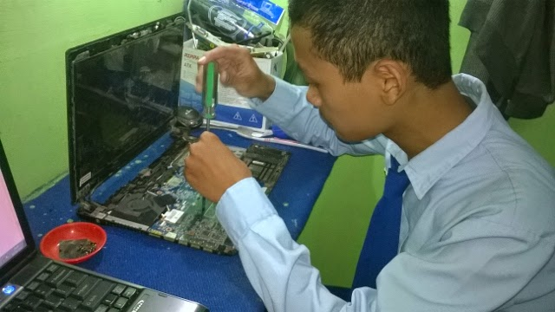
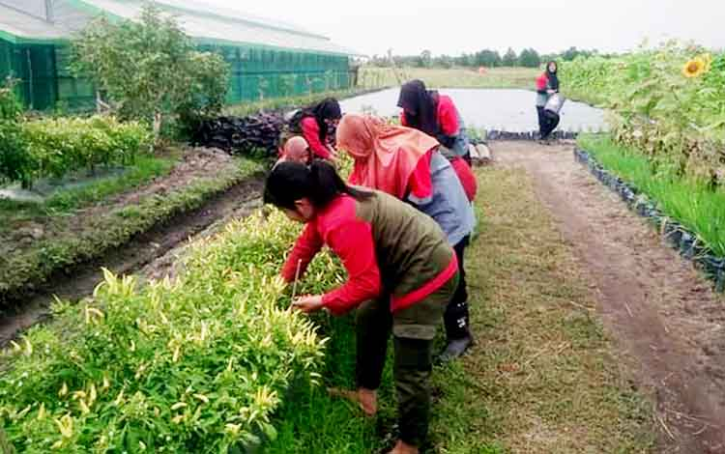
Rasional pkl
Pembelajaran berbasis aktivitas yang interaktif, inspiratif, menyenangkan, menantang, dan memotivasi peserta didik sesuai tuntutan keterampilan abad 21 kreatif, berfikir kritis, penyelesaian masalah, kolaborasi, dan komunikasi).
Profil Lulusan SMK
beriman, bertakwa, dan berbudi pekerti luhur;
memiliki sikap mental yang kuat untuk mengembangkan diri secara berkelanjutan;
menguasai ilmu pengetahuan, teknologi, dan seni serta memiliki keterampilan sesuai dengan kebutuhan pembangunan;
memiliki kemampuan produktif sesuai dengan bidang keahliannya baik untuk bekerja pada pihak lain atau berwirausaha, dan
berkontribusi dalam pembangunan industri Indonesia yang kompetitif menghadapi pasar global.
Proses Pembelajaran di dunia kerja (DUDI)/Praktik Kerja Lapangan (PKL) untuk penerapan, pemantapan, dan peningkatan kompetensi.
Pelaksanaan PKL melibatkan praktisi ahli yang berpengalaman.
Pengintegrasiaan PPK berbasis masyarakat dalam PKL.
Subdit Kurikulum, Direktorat PSMK

Slide 4
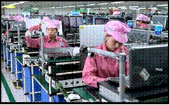
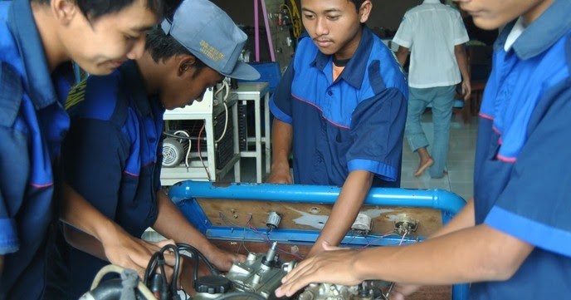
Pkl sebagai sarana penguatan karakter berbasis masyarakat
Peraturan Presiden No 87 2017 tentang PPK Penyelenggaraan PPK pada Pendidikan Formal dilakukan secara terintegrasi dalam kegiatan intrakurikuier; kokurikuler; dan ekstrakurikuler.
PELAKSANAAN PKL
Nilai-nilai karakter jujur, disiplin, bekerja keras, kreatif, mandiri, rasa ingin tahu, menghargai prestasi, komunikatif, peduli lingkungan, peduli sosial, dan bertanggungiawab.

Slide 5
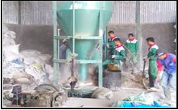
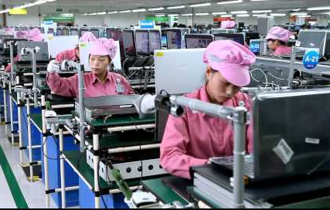
Dasar Hukum pkl
Undang-Undang No. 20 Tahun 2003 tentang Sistem Pendidikan Nasional.
PP No. 19 Tahun 2005 yang terakhir diubah dengan PP No. 13 Tahun 2015 tentang Standar Nasional Pendidikan.
PP RI No. 17 Tahun 2010 yang telah diubah dengan PP RI No. 66 Tahun 2010 Tentang Pengelolaan dan Penyelenggaraan Pendidikan.
PP RI No. 41 Tahun 2015 tentang Pembangunan Sumber Daya Industri.

Slide 6
Perpres No. 8 Tahun 2012 tentang Kerangka Kualifikasi Nasional Indonesia (KKNI);
Perpres No. 87 Tahun 2017 tentang Penguatan Pendidikan Karakter;
Inpres No. 9 Tahun 2016 tentang Revitalisasi Sekolah Menengah Kejuruan Dalam Rangka Peningkatan Kualitas dan Daya Saing Sumber Daya Manusia Indonesia.
Permen Perindustrian No. 03/M-IND/PER/1/2017 tentang Pedoman Pembinaan dan Pengembangan Sekolah Menengah Kejuruan Berbasis Kompetensi yang Link and Match dengan Industri.
Permen Tenaga Kerja Nomor 36 Tahun 2016 tentang Penyelenggaraan Pemagangan di Dalam Negeri.

Slide 7
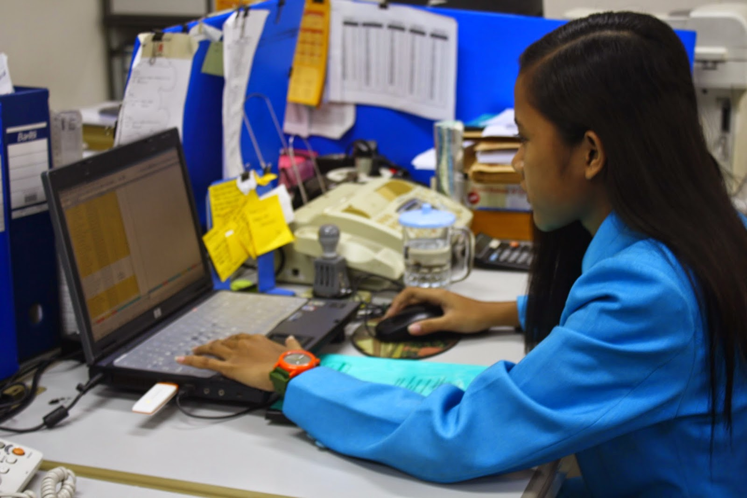
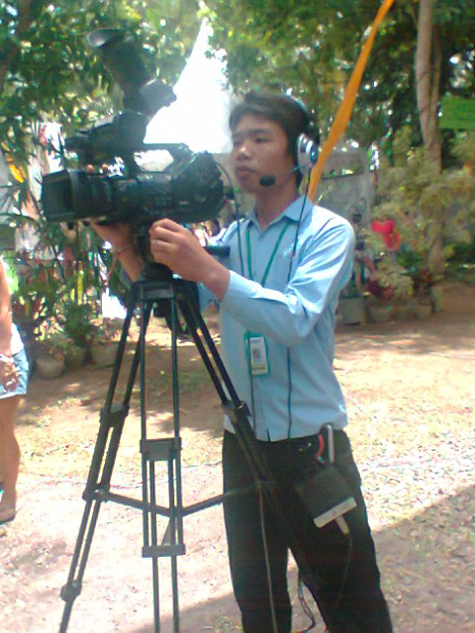
Keputusan Dirjen Pendidikan Dasar dan Menengah Kemendikbud No. 4678/D/KEP/MK/2016 tentang Spektrum Keahlian Pendidikan Menengah Kejuruan.
Keputusan Dirjen Pendidikan Dasar dan Menengah Kemendikbud No. 130/D/KEP/KR/2017 tentang Struktur Kurikulum Pendidikan Menengah Kejuruan.

Slide 8
Tujuan PKL
Memberikan pengalaman kerja langsung (real) untuk menanamkan (internalize) iklim kerja positif yang berorientasi pada peduli mutu proses dan hasil kerja.
Memberikan penguatan pendidikan karakter berbasis masyarakat kepada peserta didik.
Menanamkan etos kerja yang tinggi bagi peserta didik untuk memasuki dunia kerja menghadapi tuntutan pasar kerja global.
Memenuhi hal-hal yang belum dipenuhi di sekolah agar mencapai keutuhan standar kompetensi lulusan.
Mengaktualisasikan penyelenggaraan model Pendidikan Sistem Ganda (PSG) antara SMK dan Institusi Pasangan (DUDI); memadukan secara sistematis dan sistemik program pendidikan di SMK dan program latihan di dunia kerja (DUDI).

Slide 9


Manfaat PKL
Dit. P. SMK
Dinas Pendidikan
SMK
DUDI

Slide 10
Manfaat PKL
Manfaat bagi peserta didik:
Mengaplikasikan dan meningkatkan ilmu yang telah diperoleh di sekolah.
Menambah wawasan dunia kerja, iklim kerja positif yang berorientasi pada peduli mutu proses dan hasil kerja.
Menambah dan meningkatkan kompetensi serta dapat menamkan etos kerja yang tinggi.
Memiliki kemampuan produktif sesuai dengan kompetensi keahlian yang dipelajari ditempat PKL
Mengembangkan kemampuannya sesuai dengan bimbingan/ arahan pembimbing industri

Slide 11
Manfaat bagi Sekolah:
Terjalinnya hubungan kerjasama yang saling menguntungkan antara sekolah dengan duni kerja (perusahaan).
Meningkatkan kualitas lulusannya melalui pengalaman kerja selama PKL.
Mengembangkan program sekolah melalui sinkronisasi kurikulum, proses pembelajaran, teaching factory, dan pengembangan sarana dan prasarana praktik berdasarkan hasil pengamatan di tempat PKL.
Memperkuat pendidikan karakter khususnya nilai-nilai karakter berbasis masyarakat yang tumbuh dari budaya industri
Meningkatkan kualitas lulusan.

Slide 12
Manfaat Bagi DUDI:
Dunia Kerja (DUDI) lebih dikenal oleh masyarakat sekolah sehingga dapat membantu promosi produk.
Adanya masukan yang positif dan konstruktif dari SMK untuk perkembangan DUDI.
Dunia kerja/DUDI dapat mengembangkan proses dan atau produk melalui optimalisasi peserta PKL.
Mendapatkan calon tenaga kerja yang berkualitas sesuai dengan kebutuhannya.
Meningkatkan citra positif DUDI sebagai bentuk implementasi dari Inpres No 9 tahun 2016.

Slide 13
Fungsi PKL
Pemantapan Kompetensi
Pembelajaran di SMK belum sepenuhnya memenuhi standar dunia kerja dilihat dari ketersediaan jenis dan jumlah peralatan, kompetensi pengajar, kondisi dan situasi belajar, dan situasi melayani konsumen secara langsung.
2. Realisasi Pendidikan Sistim Ganda (PSG)
Aktualisasi PSG, SMK bermitra dengan DUDI. SMK yang melakukan memorandum of understanding (MoU) dengan DUDI dalam pelaksanaan pembelajaran.
Beberapa contoh: SMK PIKA Semarang, SMKN 1 Singosari Malang yang membuka kelas ASTRA, SMKN 3 Banduran Sidoarjo dengan PT. PAL Indonesia, dan lain-lain.

Slide 14
Ruang Lingkup PKL
Adaptasi: Hansman, 2001
Tahap I: Pengamatan
Peserta didik mengamati kegiatan di tempat PKL kemudian merencanakan kegiatan nyata. Mengamati pengetahuan, keterampilan, sikap kerja dan nilai-nilai karakter budaya industri.
Tahap II: Meniru Tindakan (approximating)
Peserta didik melakukan tindakan seperti yang dilakukan oleh pekerja DUDI/ pembimbing industri. Meniru keterampilan, sikap kerja dan nilai-nilai karakter budaya industri.
Tahap III: Kerja Dalam Bantuan dan Pengawasan
Peserta didik mulai bekerja dengan bantuan dan pengawasan pembimbing industri.

Slide 15
Tahap IV: Bekerja Mandiri (Self-directed Learning)
Pada saat melakukan pekerjaan, peserta didik hanya minta bantuan jika diperlukan. Menerapkan keterampilan, sikap kerja dan nilai-nilai karakter budaya industri.
Tahap V: Aktualisasi dan Eksplorasi
Peserta didik menerapkan pengetahuan dan keterampilan yang dipelajarinya di sekolah, dengan aktif memberikan tanggapan terhadap pengembangan metode kerja, prosedur kerja, formula dan hal lain yang digunakan di dunia kerja/DUDI.

Slide 16
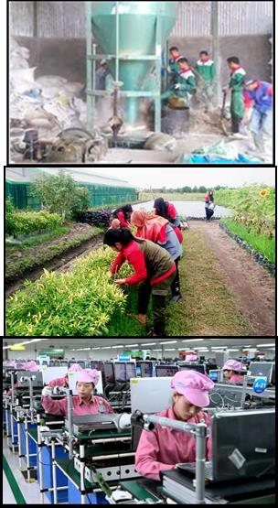
ketidakSelarasan ANTARA SEKOLAH DAN DUNIA KERJA dapat diminimalkan melalui pkl
Sebagian pengajar di sekolah dalam hard skill dan soft skill belum sesuai standar industri.
Pembelajaran beberapa kompetensi masih bersifat simulasi dan tradisonal, belum menggunakan standar dunia kerja.
Kurangnya sarana dan prasarana (jenis dan jumlah), terutama fasilitas peralatan praktik.
Belum dilakukan sinkronisasi dan validasi kurikulum di sekolah dengan standar dunia kerja.
Terdapat kesenjangan perkembangan ilmu pengetahuan dan teknologi di SMK dan di DUDI.
Minimnya pengetahuan peserta didik terhadap dunia kerja yang sesungguhnya.
Banyak pencari kerja yang tidak mengetahui layanan bimbingan karir.
Kurangnya upaya penanaman jiwa kewirausahaan bagi peserta didik.
Rendahnya soft skill sebagian peserta didik.

Slide 17
Pola Penyelenggaran PKL
Pola harian (120-200 hari efektif)
5 hari x 4 minggu x 6 bulan (120 hari)
5 hari x 4 minggu x 10 bulan (200 hari)
Pola mingguan (24-40 minggu)
4 minggu x 6 bulan (24 minggu)
4 minggu x 10 bulan (40 minggu)
Pola bulanan (6-10 bulan)
Penyelenggaraan PKL pola bulanan ini dilakukan dengan cara mendistribusikan 6-10 bulan peserta didik mengikuti PKL ke dalam bulan efektif pebelajaran.

Slide 18
Contoh PKL pola harian 120 hari
Keterangan:
SK: sekolah, DK: Dunia Kerja, LB ; Libur

Slide 19
Contoh PKL pola mingguan selama 24 minggu
Keterangan:
MDK: Minggu di Dunia Kerja, MSK: Minggu di sekolah, LB ; Libur

Slide 20
Contoh PKL pola bulanan(3-3) selama 6 bulan
Keterangan:
BDK: Bulan di Dunia Kerja dan BSK: Bulan di sekolah

Slide 21
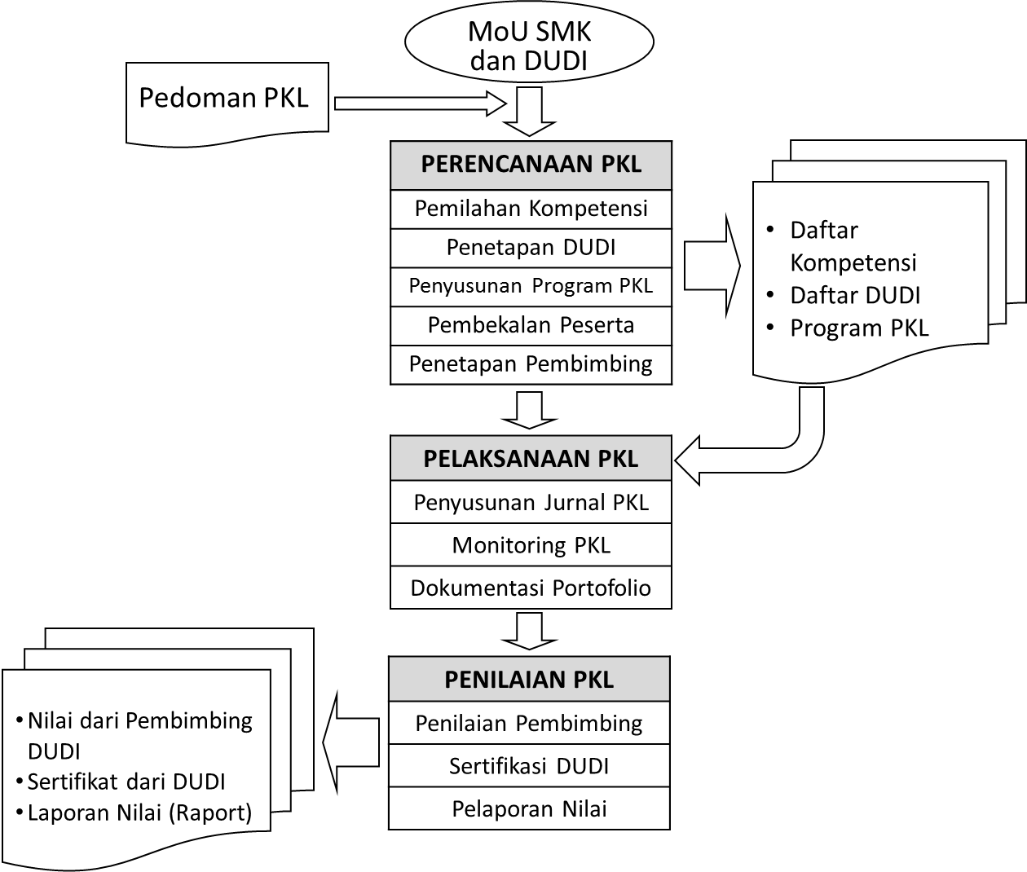
Alur Pelaksanaan PKL

Slide 22
Perencanaan Program PKL
Pemilahan Komptensi dan Industri
Pemilahan kompetensi merupakan proses analisis Kompetensi Dasar (KD) dan topik pembelajaran/ pekerjaan pada mata pelajaran Kompetensi Keahlian, dipilih/dipetakan untuk dilaksanakan di DUDI.
Pemetaan industri untuk memperoleh data Institusi Pasangan (DUDI) sebagai tempat pelaksanaan pembelajaran sesuai dengan KD yang telah dipetakan/ dipilih.

Slide 23
Pemilahan KD KOMPETENSI Keahlian

Slide 25
Keterangan
Kolom nilai karakter diisi nilai-nilai karakter berbasis masyarakat dari budaya industri yang menonjol (2-4 nilai karakter) seperti: religiositas, jujur, toleran, disiplin, bekerja keras, kreatit, mandiri, demokratis, rasa ingin tahu, semangat kebangsaan, cinta tanah air, menghargai prestasi, komunikatif, cinta damai, gemar membaca, peduli lingkungan, peduli sosial, dan bertanggung-jawab.
Kolom DU-DI diisi dengan ada atau tidak ada sesuai hasil analisis bersama antara pihak sekolah dengan Institusi Pasangan (DUDI).

Slide 26
Penyusunan Program PKL
Dirancang bersama antara sekolah dan DUDI.
Menetapkan kompetensi yang akan dipelajari di DUDI
Menyusun jadwal pelaksanaan
Menetapkan pembimbing industry.

Slide 28
Pengaturan PKL
Praktik Kerja Lapangan (PKL) dapat dilaksanakan pada kelas XI dan atau kelas XII untuk program 3 tahun dan kelas XII dan atau kelas XIII untuk program 4 tahun.
Jika program PKL dilaksanakan pada semester 4 kelas XI, sekolah harus menata ulang topik-topik pembelajaran pada semester 4 dan semester 5, agar pelaksanaan PKL tidak mengurangi waktu untuk pembelajaran materi pada semester 4 dan sebagian materi pada semester 4 dapat dipindah ke semester 5.
Jika program PKL dilaksanakan pada semester 5 kelas XII, sekolah harus melakukan pengaturan yang sama untuk materi pembelajaran pada kedua semester tersebut.

Slide 29
Untuk memenuhi pemerataan jumlah jam di Institusi Pasangan/Industri yang memiliki jam kerja kurang dari 5 hari per minggu, maka sekolah perlu mengatur rotasi perputaran kelompok peserta PKL.
Pelaksanaan pembelajaran mata pelajaran muatan Nasional dan Kewilayahan dapat dilakukan di satuan pendidikan dan/atau industri (terintegrasi dengan PKL) dengan portofolio sebagai instrumen utama penilaian.
Jika pembelajaran mata pelajaran muatan Nasional dan Kewilayahan tidak terintegrasi dalam kegiatan PKL, maka pembelajaran mata pelajaran tersebut dilakukan di satuan pendidikan (sebelum atau setelah kegiatan PKL) dengan jumlah jam setara dengan jumlah jam satu semester.

Slide 30
Pembekalan Peserta PKL
Materi pembekalan PKL bagi peserta didik antara lain meliputi:
Karakteristik budaya kerja di industri/nilai-nilai karakter budaya industri;
Tata aturan kerja di industri;
Penyusunan jurnal;
Pembuatan dokumen portopolio, dan
Penilaian PKL.

Slide 31
URAIAN TUGAS PEMBIMBING SEKOLAH
Merencanakan teknis pelaksanaan PKL bersama dengan Wakil Kepala sekolah bidang Hubin dan kepala kompetensi keahlian.
Melakukan koordinasi dengan unsur terkait untuk kelancaran pelaksanaan PKL.
Memberikan teladan implementasi nilai-nilai karakter kepada seluruh peserta PKL.
Mengadakan koordinasi pelaksanaan PKL.
Memantau dan merespon informasi dan permasalahan peserta didik selama PKL.
Melayani konsultasi peserta didik terhadap permasalahan yang dihadapi di perusahaan tempat pelaksanaan PKL dan pembuatan dokumen portopolio.

Slide 32
URAIAN TUGAS PEMBIMBING INDUSTRI
Merencanakan teknis pelaksanaan bersama peserta PKL dan pembimbing sekolah.
Melakukan koordinasi dengan unsur terkait di DUDI.
Memberikan teladan implementasi nilai-nilai karakter budaya industri kepada seluruh peserta PKL.
Membimbing ranah sikap, keterampilan, dan pengetahuan selama peserta didik melaksanakan PKL.
Memantau dan merespon informasi dan permasalahan yang dihadapi oleh peserta didik selama PKL.
Melayani konsultasi peserta didik terhadap permasalahan yang dihadapi di tempat PKL, khususnya berkaitan dengan substansi komptensi yang dipelajari ditempat PKL.
Melayani konsultasi peserta didik dalam pembuatan dokumen portopolio PKL.

Slide 33
Pelaksanaan Program PKL
Jurnal Kegiatan PKL
Selama melakukan kegiatan pembelajaran di Institusi Pasangan/Industri, peserta didik wajib mengisi jurnal kegiatan PKL.
Jurnal dibuat selengkap mungkin sesuai dengan topik-topik pembelajaran/jenis pekerjaan dan tugas-tugas lain yang diberikan pembimbing industri.

Slide 34
Jurnal Kegiatan PKL
Peserta didik wajib membuat jurnal kegiatan PKL, lengkap sesuai dengan topik-topik pembelajaran/jenis pekerjaan dan tugas-tugas lain yang diberikan pembimbing industri.
Jurnal memuat catatan kejadian-kejadian penting (pengalaman belajar) selama kegiatan PKL di Institusi Pasangan/Industri.
Jurnal diparaf ol.eh pembimbing industri

Slide 35
FORMAT JURNAL KEGIATAN PRAKTIK KERJA LAPANGAN
Nama SMK : ...............................................
Nama Peserta Didik : ...............................................
Semester : ...............................................
Kompetensi Keahlian : ……………………………………...
Nama Industri : ...............................................
Nama Pembimbing : ...............................................
Alamat : ...............................................
Waktu PKL : ...............................................
Kompetensi Dasar | Topik Pembelajaran/ Pekerjaan*) | Nilai-nilai karakter budaya industri**) | Tanggal Pelaksanaan | Tanda Tangan Pembimbing

Slide 36
Dokumentasi portopolio PKL
Dokumentasi portopolio PKL sekurang-kurangnya memuat sebagai berikut.
Halaman Judul
Halaman Pengesahan
Daftar Isi
Daftar Gambar (jika ada)
Daftar Lampiran
BAB I. PENDAHULUAN
BAB II. PROSES DAN HASIL BELAJAR DI INDUSTRI/DUDI
BAB III. PENUTUP
Dokumen portopolio hasil kegiatan PKL di Institusi Pasangan/ Industri digunakan sebagai bahan penilaian peserta didik.

Slide 37
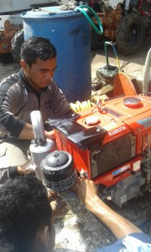
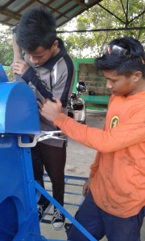
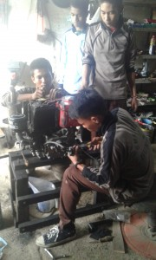
Petunjuk Umum bagi Peserta PKL
Peserta PKL memahami tata tertib/aturan yang berlaku di tempat PKL dan harus melaksanakan tata tertib/aturan tersebut.
Peserta PKL menandatangani format tata tertib/aturan yang sudah disiapkan selama melaksanakan PKL.
Peserta PKL harus mengisi Jurnal PKL sesuai dengan format jurnal yang ditetapkan satuan pendidikan dengan jujr. Pengisian jurnal ditulis tangan dengan rapih dan jelas.

Slide 38
Peserta PKL memahami identitas perusahaan, riwayat singkat perusahaan dan struktur organisasi perusahaan sebagai kelengkapan dari jurnal PKL
Peserta PKL mengenal staf / karyawan maupun deskripsi tugas dan tanggung jawabnya pada perusahaan tempat PKL
Peserta PKL harus mengetehui jenis peralatan, bahan yang digunakan, proses yang dipakai dan nilai-nilai karakter budaya industri di tempat PKL.

Slide 39
Pada saat melaksanakan PKL agar memperhatikan hal-hal berikut:
Berkonsultasi dengan pembimbing industri atau guru pembimbing dalam melaksanakan PKL.
menjaga etika, sopan santun, dan tata tertib.
selalu mematuhi jadwal PKL.
mengikuti penjelasan, arahan dari pembimbing industri.
mencatat agenda kegiatan harian pada buku jurnal PKL dengan benar dan di paraf oleh pembimbing industri.
melaksanakan tugas yang diberikan pembimbing DUDI dengan sungguh-sunguh, bertanggung-jawab, disiplin, bekerja keras dan penuh percaya diri.
Setelah selesai melaksanakan PKL, agar membuat dokumen portopolio/laporan PKL secara jujur dan bertanggung-jawab berdasarkan jurnal pelaksanaan PKL.

Slide 40
Sertifikat PKL dari DUDI
Peraturan Menteri Perindustrian Nomor 03/M-IND/PER/1/2017 tentang “Pedoman Pembinaan dan Pengembangan Sekolah Menengah Kejuruan Berbasis Kompetensi yang Link and match dengan Industri, Pasal 10 ayat (4) dinyatakan bahwa:
Perusahaan Industri dan Perusahaan Kawasan Industri memberikan sertifikat kepada siswa yang telah menyelesaikan Praktik Kerja Industri dan/ atau Pemagangan Industri.

Slide 41
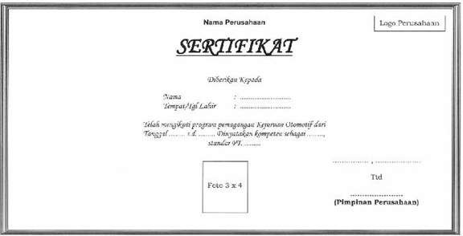
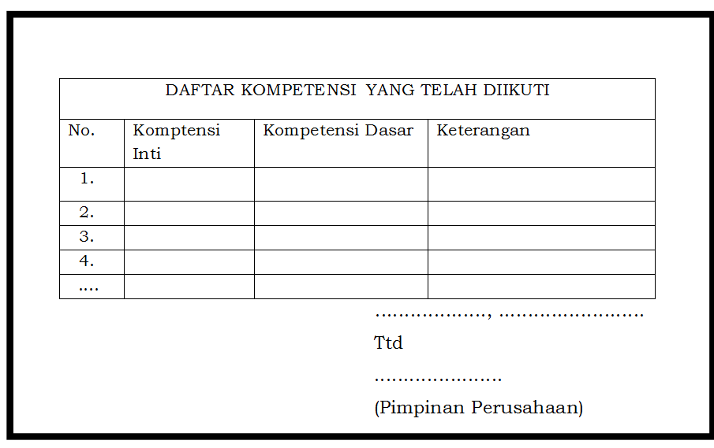

Slide 42
Penilaian PKL
Penilaian PKL merupakan integrasi dari penilaian seluruh Kompetensi Inti (KI-1, KI-2, KI-3, dan KI-4).
Penilaian PKL merupakan kewajiban mitra dunia usaha dan industri.
Hasil penilaian yang disampaikan dalam rapor bebentuk diskripsi dengan mencantumkan keterangan industri tentang kinerja peserta didik secara keseluruhan.
Nilai PKL dalam bentuk angka kuantitatif dikonversi menjadi rentang predikat sebagai berikut.
Amat Baik : 86-100
Baik : 70-85
Kurang : <70

Slide 43
Rapor Penilaian PKL
Hasil penilaian yang disampaikan dalam rapor bebentuk diskripsi dengan mencantumkan keterangan industri tentang kinerja peserta didik secara keseluruhan yang disampaikan melalui jurnal PKL maupun sertifikat atau surat keterangan PKL dari Industri.
No | Mitra DUDI | Lokasi | Durasi (bulan) | Keterangan
1. | PT. Platindo Nusantara | Bekasi | 6 | Melaksanakan PKL dengan amat baik
2.
3.

Slide 44
TERIMA KASIH
Direktorat Pembinaan Sekolah Menengah Kejuruan
Direktorat Jenderal Pendidikan Dasar dan Menengah
Kementerian Pendidikan dan Kebudayaan
Tahun 2018

